Slide 1
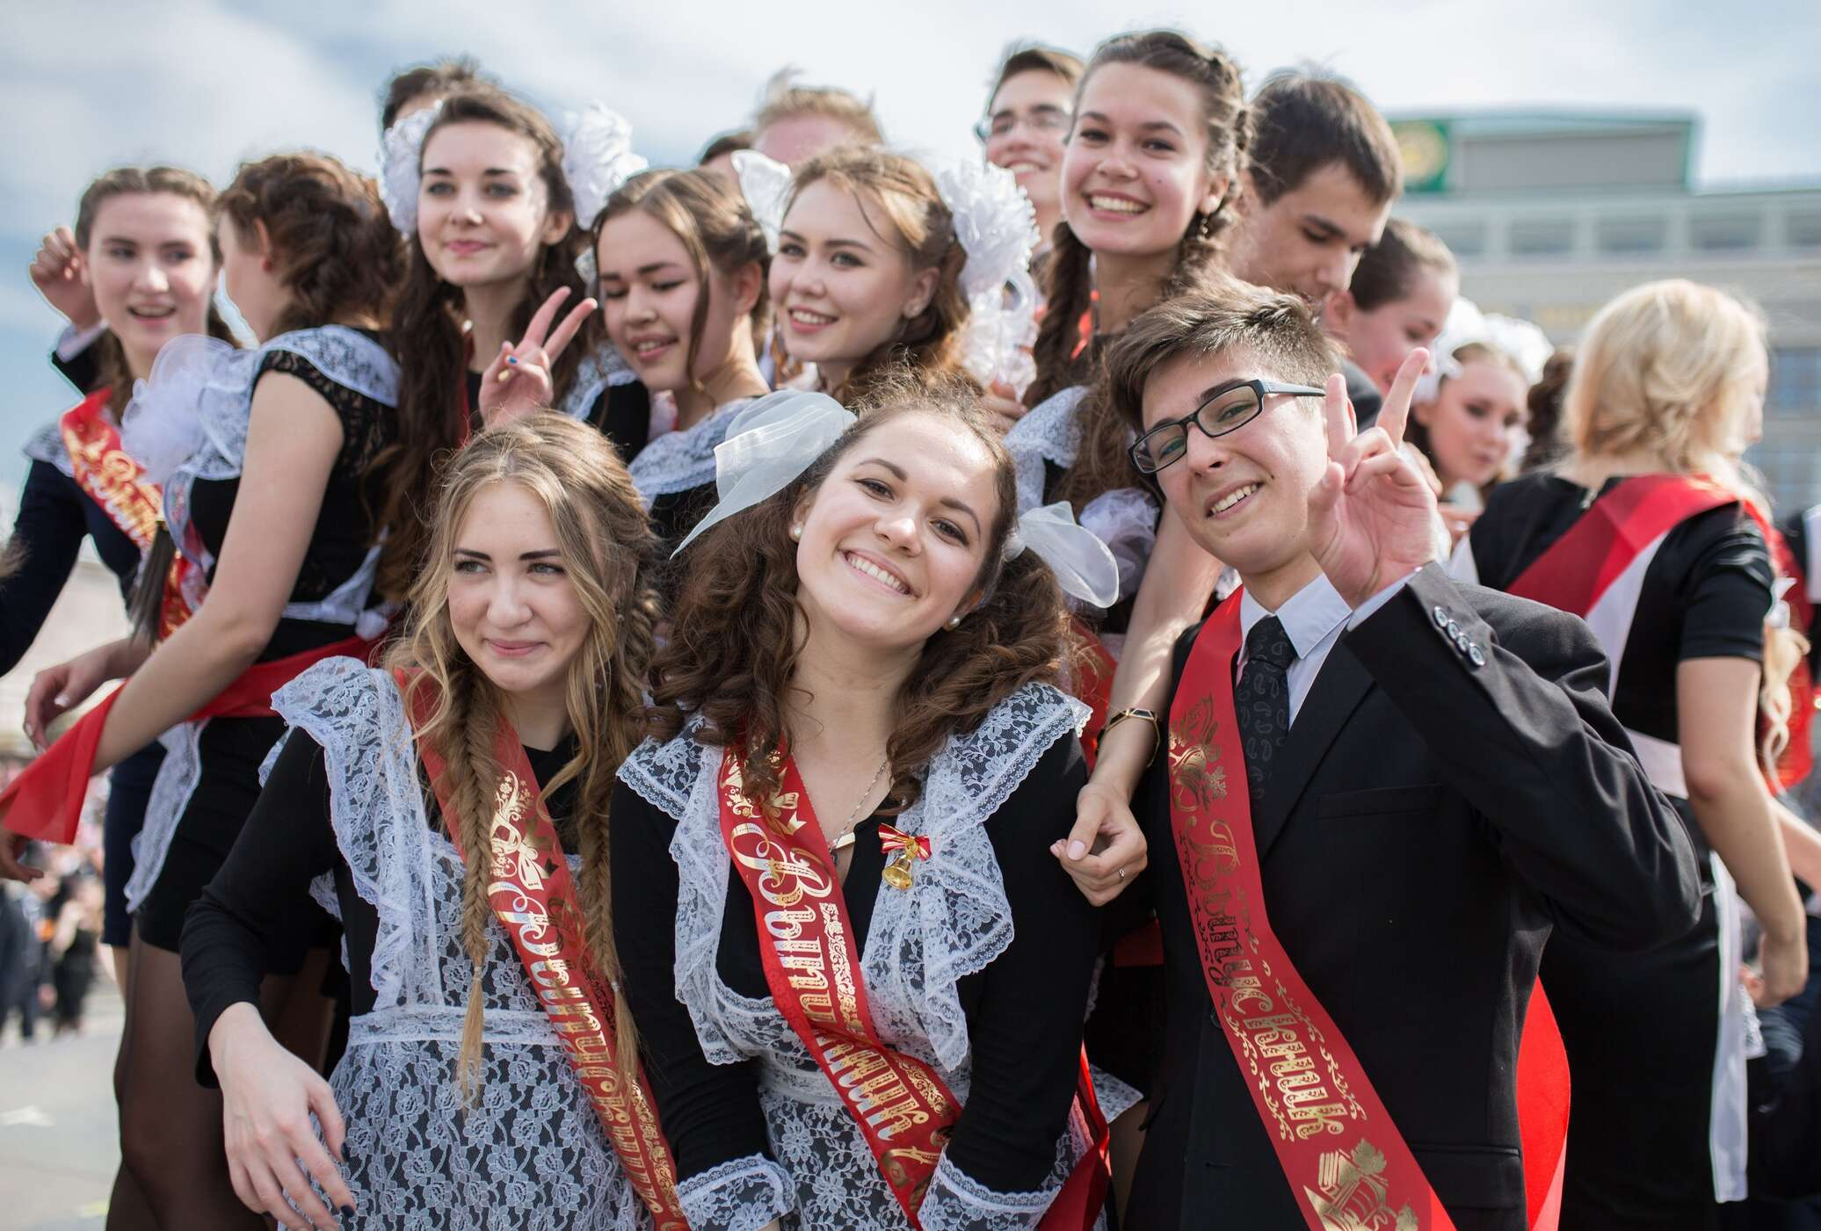
Идентичность молодежи в дискурсе демографических проблем региона
Череповецкий государственный университет
Воробьева Ирина Николаевна
Мехова Альбина Анатольевна

Slide 2
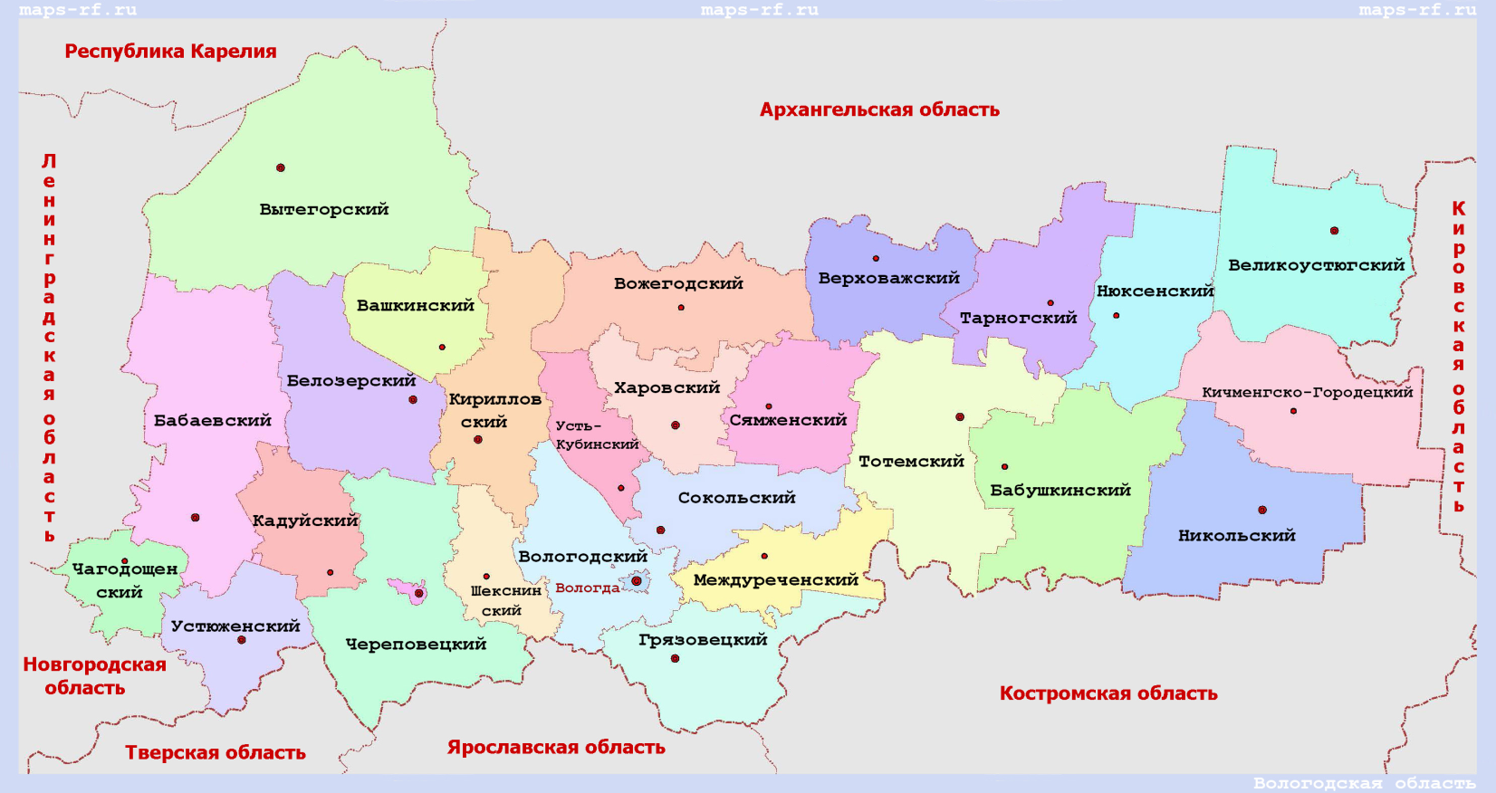
Исследование: «Образовательные и карьерные стратегии учащихся Вологодской области: факторы выбора»
Исследование проводилось в октябре-декабре 2023 года
Вологодская область: география исследования
Опрос учащихся 9-11 классов и учащихся СПО Вологодской области
Всего опрошено 2380 чел, в т.ч.
Вологда – 425
Череповец – 600
Малые города и районы -930
Студенты СПО - 425
Интервью с учащимися и студентами СПО
Качественные исследования помогают более глубоко вскрыть и понять причины и мотивы выбора стратегий
2

Slide 3
Идентичность молодежи

Slide 4
Индикаторы территориальной идентичности школьников
Школьники Вологодской области:
положительно относятся и испытывают эмоциональную привязанность к городам, в которых живут,
при этом большая часть не стали бы рекомендовать свой город для проживания,
НЕ собираются остаться работать в родном городе.
4

Slide 5
Образовательные и миграционные стратегии старшеклассников
Что Вы планируете делать после окончания школы?
Где Вы планируете продолжить образование?
Девятиклассники районов более ориентированы на СПО, нежели на ВУЗ (42% и 23% соответственно).
У девятиклассников Вологды тренды выражены практически одинаково (34% СПО и 31% ВУЗ).
У череповчан более выражена ориентация на высшее образование (26% СПО и 35% ВУЗ).
Образовательная стратегия существенно определяет миграционную стратегию на период получения образования.
Ориентированные на ВУЗ стремятся в Санкт-Петербург, Москву и другие города России и даже заграницу (74-76% в районах и Череповце, 88% в Вологде). У ориентированных на СПО более выраженная стратегия получать его в Вологодской области (51% череповчан, 44% вологжан и 59% в районах).
5

Slide 6
Миграционные стратегии старшеклассников
Хотели бы Вы уехать из своего города/поселка, сменить постоянное место жительства?
После получения образования Вы хотите работать в своем городе, поселке?
К сожалению, образовательные стратегии слабо сказываются на миграционные настроения после получения образования.
Как потенциальные студенты ВУЗов, так и студенты СПО НЕ ХОТЯТ после окончания учебного заведения работать в своем родном городе.
Только 20-22% школьников Вологды и Череповца и 41% малых городов ВО хотят остаться в Вологодской области.
В родном городе нравится жить и не хотят никуда уезжать только 18% череповчан, 12% вологжан и 10% школьников малых городов ВО.
6

Slide 7
Причины оттока молодежи
Если Вы планируете жить и работать в любом другом городе страны, включая столицы, только не там, где живете сейчас, то по какой причине?
 | Районы | Вологда | Череповец
В моем городе/поселении мало перспектив для карьерного роста | 74 | 68 | 48
Мало развлечений, мест для интересного досуга | 52 | 51 | 32
Нет возможности для получения нужного мне образования | 46 | 44 | 38
Не устраивает уровень зарплат | 43 | 40 | 27
Из интереса, хочу посмотреть страну | 26 | 41 | 34
Низкий уровень благоустройства (некрасивые дома, плохие дороги и т.д.) | 21 | 21 | 19
Нет возможности устроиться на работу | 17 | 7 | 3
Хочу удачно выйти замуж или жениться, в моем городе это маловероятно | 11 | 9 | 9
Высокий уровень алкоголизма и наркомании | 10 | 8 | 14
Плохо работает общественный транспорт | 8 | 8 | 4
В моем городе низкий уровень здравоохранения | 8 | 3 | 8
Проблемы с приобретением жилья | 5 | 6 | 2
Высокий уровень преступности | 3 | 1 | 2
Плохая экологическая обстановка в городе | 5 | 6 | 42
Другая причина | 5 | 4 | 4
Не планирую уезжать из своего города /поселения | 4 | 7 | 10
Для школьников Вологодской области главными причинами миграции, являются отсутствие карьерных перспектив, мало мест для досуга, недостаточный уровень зарплат, невозможность получения нужного образования.
Череповецкие школьники значительно реже отмечают все перечисленные причины, но гораздо чаще (42%) говорят об экологических проблемах города, как причине отъезда
7

Slide 8
Образовательные стратегии старшеклассников
Почему Вы выбрали учреждение СПО (техникум, колледж, училище) для продолжения образования?
 | Школьники |  |  | Студенты СПО Череповца
 | Районы | Вологда | Череповец | Из школ Череповца | Из районов
Можно получить востребованную профессию | 40 | 34 | 31 | 41 | 51
Здесь хорошее обучение по профессии, которая нравится | 32 | 38 | 41 | 31 | 43
Чтобы избежать сдачу ЕГЭ | 23 | 31 | 35 | 42 | 24
В учреждение СПО проще поступить | 33 | 39 | 30 | 19 | 21
Желание скорее стать самостоятельным | 34 | 31 | 21 | 20 | 35
Хочу быстрее начать зарабатывать | 23 | 20 | 18 | 26 | 29
Бесплатная или доступная оплата обучения | 20 | 25 | 20 | 22 | 23
Поступить в ВУЗ легче после СПО, чем после 11 класса | 18 | 18 | 23 | 24 | 20
Мотивация выбора СПО связана с представлениями школьников, что СПО позволяет раньше стать самостоятельными – получить профессию и начать зарабатывать.
Этот мотив больше выражен у школьников из районов.
Школьники Вологды и Череповца заметно чаще выбор СПО объясняют возможностью не сдавать ЕГЭ
8

Slide 9
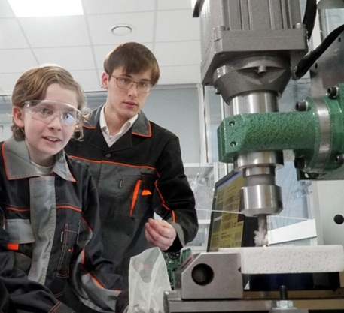
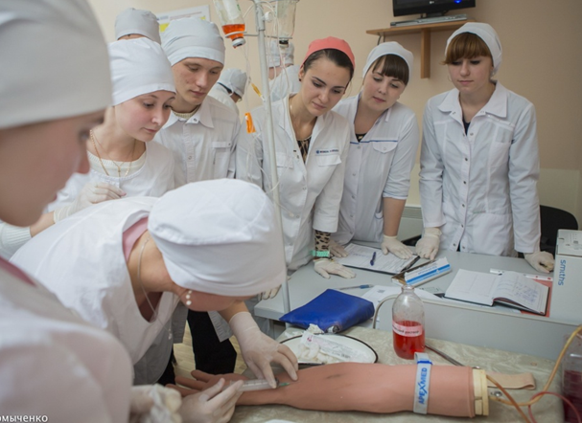
Планы после получения профессионального образования
Что Вы собираетесь делать после окончания техникума, колледжа?
Большинство школьников после окончания техникума планируют работать – более 40%, еще около трети – работать и учиться
Студенты СПО более склонны сочетать работу и учебу – более 40%, просто работать планирует лишь каждый четвертый -25%, примерно столько же нацелены на учебу в ВУЗе очно – сразу (23%) или в отдаленной перспективе -11%
9

Slide 10
Репродуктивные и брачные установки
Сколько детей Вы бы хотели иметь в будущем?
У каждой женщины / мужчины должен быть хотя бы один ребенок
Школьники имеют крайне низкие репродуктивные установки: 14-16% вообще не хотят иметь детей в будущем, 18-22% ориентированы на рождение одного ребенка, 36% на рождение двух детей, на трех и более только 10% школьников.
Школьники имеют установки на отложенное родительство, большинство отодвигает рождение первого ребенка на возраст 25-29 лет.
Только 50% школьников малых городов, 36% Вологды и 44% Череповца считает, что брак должен быть зарегистрированным, вторая половина респондентов придерживается свободных нравов.
Какой возраст, на Ваш взгляд, более всего подходит для рождения первого ребенка …
Брак должен быть зарегистрированным, сожительство – это не настоящая семья
10

Slide 11
Семейные ценности и миграционные настроения
Важным фактором закрепления молодежи являются сформированные устойчивые семейные ценности. Те школьники, которые ориентированы на рождение детей и создание семьи, чаще настроены на работу в родном городе, поселке после получения образования.
Уезжают чаще те, кто наиболее активен, ориентирован на развитие, карьеру, в результате миграции мы теряем наиболее амбициозную молодежь.

Slide 12
Возможности факторного анализа для выявления идентичности
1 кейс
Эмпирическая база: социологическое исследование, проведенное Центром политологии ИСПИ ФНИСЦ РАН «Студенты России: гражданская культура и жизненные стратегии».
Исследование проводилось в апреле-мае 2023 г. методом интернет-опроса
Приняли участие студенты из 29 субъектов, представляющих все федеральные округа РФ. Объем выборочной совокупности составил 6389 респондентов.

Slide 14
Результаты факторного анализа
Алгоритм в программе SPSS
Анализ/Снижение размерности/Факторный
Вращение /Варимакс
Значение факторов/Сохранить как переменные
Компонент | Начальные собственные значения |  |  | Суммы квадратов нагрузок извлечения
 | Всего | % дисперсии | Суммарный % | Всего | % дисперсии | Суммарный %
1 | 3,2 | 32,1 | 32,1 | 3,2 | 32,1 | 32,1
2 | 1,7 | 16,6 | 48,7 | 1,7 | 16,6 | 48,7
3 | 1,1 | 10,7 | 59,4 | 1,1 | 10,7 | 59,4
4 | 0,8 | 8,3 | 67,7
5 | 0,7 | 7,1 | 74,7
6 | 0,6 | 5,8 | 80,5
7 | 0,6 | 5,5 | 86,0
8 | 0,5 | 5,2 | 91,2
9 | 0,5 | 4,6 | 95,8
10 | 0,4 | 4,2 | 100,0

Slide 15
Факторные нагрузки после вращения
Суждения | Группы
 | 1 | 2 | 3
Жителем населенного пункта, где родился и вырос | 0,75 | 0,03 | 0,14
Жителем города, где живу сейчас | 0,72 | 0,21 | -0,14
Членом субрегионального сообщества | 0,53 | -0,02 | 0,59
Представителем своей национальности | 0,69 | 0,05 | 0,32
Россиянином | 0,76 | 0,22 | -0,11
Европейцем | 0,06 | 0,68 | 0,21
Азиатом | -0,05 | 0,20 | 0,80
Евразийцем | 0,03 | 0,56 | 0,56
Человеком мира | 0,16 | 0,71 | 0,07
Человеком интернета | 0,14 | 0,75 | 0,01
По переменной каждого из трех типов все респонденты были разбиты на четыре квартиля, где первая группа – которые менее всего соответствуют данному типу, а четвертая, которые ближе всего к данному типу идентичности.
Каждому из респондентов был присвоен тот код, который у него наиболее выражен.
Типы идентичности | Кол-во | Процент выборки
Россиянин, человек своего города | 1111 | 17,4
Человек мира, Интернета, европеец | 866 | 13,6
Азиат | 858 | 13,4
Размытый тип идентичности | 3554 | 55,6

Slide 16
Сумма положительных ответов «полностью ощущаю» и «скорее ощущаю» на вопрос: «Оцените, по пятибалльной шкале, кем и в какой степени Вы ощущаете себя…» (в зависимости от превалирующего типа идентичности, в процентах)
Варианты ответа | Россиянин, человек своего города | Человек мира, человек Интернета, европеец | Азиат | Весь массив
Жителем населенного пункта, где родился и вырос | 97 | 49 | 52 | 60
Жителем города, где живу сейчас | 95 | 70 | 33 | 62
Членом субрегионального сообщества | 64 | 14 | 48 | 36
Представителем своей национальности | 91 | 41 | 56 | 55
Россиянином | 99 | 80 | 45 | 70
Европейцем | 11 | 57 | 13 | 24
Азиатом | 0 | 1 | 36 | 12
Евразийцем | 3 | 29 | 19 | 17
Человеком мира | 39 | 83 | 28 | 42
Человеком виртуального пространства (Интернета) | 31 | 81 | 22 | 39

Slide 17
«Как бы Вы оценили уровень развития экономики России через 10-15 лет …», в процентах от превалирующего типа идентичности
Студенты с идентичностью «россиянин, человек своего города»
более высоко оценивают экономическую, политическую ситуацию в стране,
более оптимистичны в оценках будущего.
«Как Вы думаете, какое будущее ожидает Россию» в процентах от превалирующего типа идентичности
Варианты ответа | Россиянин, человек своего города | Человек мира, Интернета, европеец | Азиат | Весь массив
Рано или поздно вокруг России начнётся процесс объединения народов | 46 | 26 | 28 | 33
Россия будет существовать в нынешних границах | 27 | 31 | 26 | 27
Россия обречена на распад | 1 | 9 | 6 | 6
Затрудняюсь ответить | 26 | 33 | 40 | 34

Slide 18
«Какая национальная идея могла бы объединить российское общество»
Варианты ответа | Россиянин, человек своего города | Человек мира, Интернета, европеец | Азиат | Весь массив
Идея правового государства, равенства всех граждан перед законом | 34 | 43 | 33 | 36
Идея единения народов России в целях возрождения страны как великой державы | 44 | 22 | 29 | 32
Идея объединения народов для решения глобальных проблем, стоящих перед человечеством | 32 | 33 | 33 | 31
Идея социально справедливого государства и обеспечения благополучия | 28 | 40 | 25 | 31
Идея России, как современного демократического государства | 21 | 37 | 18 | 24
Идея индивидуальной свободы, приоритет интересов личности над интересами государства | 14 | 28 | 18 | 20
Идея патриотизма, служения на благо России, будущего моих детей | 26 | 12 | 16 | 18
Идея сближения со странами Азии | 8 | 11 | 16 | 11
Идея сближения с Западом, вхождение России в общеевропейский дом | 5 | 18 | 12 | 11
Идея национальной уникальности, особой исторической миссии русского народа | 13 | 10 | 9 | 11
Возвращение к социалистическим идеалам и ценностям | 6 | 8 | 9 | 9
Идея объединения славянских народов | 9 | 9 | 9 | 9

Slide 19
«Какой путь развития, по Вашему мнению, наиболее приемлем для России?», в процентах от превалирующего типа идентичности
Варианты ответа | Россиянин, человек своего города | Человек мира, Интернета, европеец | Азиат | Весь массив
Свободная рыночная экономика | 22 | 36 | 21 | 26
У России должен быть свой особый путь развития | 26 | 16 | 22 | 22
Социально-ориентированная экономика | 14 | 20 | 14 | 16
Экономика с преобладанием государственных форм собственности | 8 | 5 | 10 | 8
Другое мнение | 1 | 1 | 1 | 1
Затрудняюсь ответить | 29 | 22 | 32 | 28
«Есть ли намерение после окончания ВУЗа жить за рубежом», в процентах от превалирующего типа
Студенты с идентичностью «россиянин, человек своего города»
Считают более приемлемым особый путь развития России,
Существенно ниже демонстрируют настроения «жить за рубежом»

Slide 20
2 кейс
Результаты Всероссийского социологического исследования «Студенческая семья России» (2022—2023 гг.).
Объем выборки — 1388 студентов в возрасте 17—28 лет, получающих высшее профессиональное образование в 15 высших учебных заведениях 12 регионов России

Slide 21
 | 1 | 2 | 3 | 4 | 5 | 6 | 7 | 8
Воспитать ребенка | 0,87 | 0,05 | -0,01 | 0,12 | 0,02 | 0,07 | 0,12 | -0,03
Вырастить двоих детей | 0,80 | 0,10 | 0,17 | 0,03 | 0,10 | -0,03 | 0,03 | -0,03
Иметь внуков | 0,79 | 0,21 | 0,15 | 0,04 | 0,06 | 0,05 | 0,02 | 0,04
Жить в зарегистрированном браке с супругом(ой), своей семьей | 0,77 | 0,10 | -0,09 | 0,05 | 0,05 | 0,16 | 0,14 | -0,03
Проводить свободное время с семьей | 0,64 | -0,04 | 0,03 | 0,15 | 0,12 | 0,33 | 0,19 | 0,15
Дать детям хорошее образование | 0,60 | 0,00 | 0,25 | 0,09 | 0,05 | -0,23 | 0,21 | 0,17
Иметь троих детей | 0,59 | 0,31 | 0,01 | 0,12 | 0,21 | -0,06 | -0,24 | -0,02
Иметь рядом близкого человека | 0,58 | 0,03 | 0,11 | 0,08 | -0,10 | 0,51 | 0,07 | -0,13
Часто общаться с родственниками, родителями | 0,52 | -0,02 | -0,04 | 0,06 | 0,05 | 0,54 | 0,06 | 0,29
Стремление к богу, следование его заповедям | 0,38 | 0,17 | -0,14 | 0,33 | 0,26 | 0,16 | -0,34 | 0,30
Занять высокое положение в структуре государственной власти | 0,18 | 0,86 | 0,06 | 0,01 | 0,08 | 0,10 | 0,07 | 0,12
Занять высокое положение в структуре местной власти | 0,21 | 0,84 | 0,06 | 0,06 | 0,11 | 0,08 | -0,02 | 0,06
Проявить себя в политике, в деятельности политических партий или общественных организаций | -0,01 | 0,75 | 0,05 | 0,19 | 0,10 | -0,22 | -0,06 | 0,14
Получить место управляющего/директора организации, фирмы | 0,11 | 0,49 | 0,29 | -0,11 | 0,25 | 0,30 | 0,21 | 0,18
Интересно проводить досуг | 0,08 | 0,05 | 0,74 | 0,05 | 0,21 | -0,08 | 0,10 | 0,14
Много общаться с друзьями | 0,12 | 0,13 | 0,64 | 0,01 | 0,06 | 0,20 | -0,03 | 0,02
Иметь хорошее здоровье | 0,07 | -0,07 | 0,60 | 0,28 | -0,05 | -0,03 | 0,15 | 0,02
Быть свободной(ым), независимой(ым) и делать то, что хочется | -0,07 | 0,18 | 0,57 | 0,08 | 0,19 | 0,40 | -0,03 | -0,23
Карьерный рост, занять профессиональное положение, с которым будут считаться | 0,14 | 0,34 | 0,46 | 0,12 | 0,02 | -0,05 | 0,33 | 0,29

Slide 22
 | 1 | 2 | 3 | 4 | 5 | 6 | 7 | 8
Чувство безопасности | 0,08 | 0,08 | 0,13 | 0,77 | -0,03 | 0,14 | 0,23 | -0,11
Экологически чистая среда проживания | 0,13 | 0,04 | 0,15 | 0,70 | 0,19 | 0,03 | -0,01 | 0,19
Жить по правде, совести, справедливости | 0,15 | 0,08 | 0,09 | 0,63 | 0,09 | 0,08 | 0,12 | 0,18
Иметь дачу, дом за городом | 0,27 | 0,07 | -0,03 | 0,19 | 0,67 | -0,04 | 0,12 | 0,13
Путешествовать по разным странам | -0,10 | -0,01 | 0,31 | 0,08 | 0,65 | 0,12 | 0,13 | 0,10
Иметь возможность не работать | 0,10 | 0,20 | 0,08 | 0,09 | 0,64 | 0,10 | -0,12 | -0,24
Создать свое дело, работать только в нем, вкладывать в него средства и силы, жить на полученный доход | 0,23 | 0,29 | 0,24 | 0,03 | 0,52 | 0,05 | 0,18 | 0,03
Получить работу, которая позволит стать самостоятельным, не обязательно, связанную с моей профессией | 0,00 | 0,07 | -0,08 | -0,01 | 0,38 | 0,12 | 0,27 | 0,33
Уделять себе достаточно внимания | 0,02 | -0,11 | 0,32 | 0,24 | 0,25 | 0,59 | 0,02 | 0,05
Уважение со стороны окружающих | 0,32 | 0,26 | -0,02 | 0,25 | 0,10 | 0,44 | 0,07 | 0,19
Материальное благополучие моей семьи | 0,24 | -0,04 | 0,14 | 0,19 | 0,05 | 0,15 | 0,61 | 0,13
Уверенность в завтрашнем дне | 0,04 | 0,09 | 0,01 | 0,49 | 0,24 | 0,12 | 0,55 | 0,04
Собственное хорошее жилье | 0,26 | 0,05 | 0,19 | 0,20 | 0,26 | -0,15 | 0,53 | 0,01
Много работать, но и получать высокую заработную плату за свою работу | 0,03 | 0,14 | 0,08 | 0,05 | 0,04 | 0,09 | 0,29 | 0,63
Получить хорошее образование и заниматься интеллектуальной деятельностью | 0,02 | 0,24 | 0,12 | 0,27 | 0,00 | -0,01 | -0,18 | 0,71

Slide 23
Сумма позитивных ответов (4 и 5) по переменным первого фактора, в процентах
50-52% всех студентов,
95-100% «семьянинов»
2-6% «несемьянинов».
важным в жизни считают
жить в браке,
вырастить двоих детей,
воспитать ребенка.

Slide 24
«В каком возрасте, на Ваш взгляд, лучше регистрировать брак женщинам?» и … мужчинам»,
«В каком возрасте, на Ваш взгляд, должен появиться первый ребенок у мужчин? ... женщин?», %
Считают, что лучше регистрировать брак до 24 лет
Мужчинам
14% всех студентов,
29% «семьянинов»
3% «несемьянинов»
Женщинам
32% всех студентов,
57% «семьянинов»,
8% «несемьянинов»
Считают, что первый ребенок должен появиться до 24 лет
У мужчин
8% всех студентов,
20% «семьянинов»
1% «несемьянинов»
У женщин
23% всех студентов,
43% «семьянинов»,
6% «несемьянинов»

Slide 25
Факторы формирования семейных ценностей
«Как вы оцениваете брак ваших родителей?», %
«Существует ли у Вас идеал взаимоотношений в семье? Если «Да», то на основе чего он сформировался?», %
Существенным фактором формирования устойчивых семейных ценностей является пример родительской семьи.
43% «семьянинов» назвали брак своих родителей удачным,
13% «несемьянинов».
Идеал взаимоотношений в семье сформированлся на основе опыта родителей у 53% «семьянинов»,
у 14% «несемьянинов».

Slide 26
«Сколько всего детей (включая вас) было в семье ваших родителей?», %
«Сколько всего детей вы хотели бы иметь в своей жизни, если у вас будут для этого все необходимые условия? Сколько всего детей вы собираетесь иметь в своей жизни», %
Из многодетных семей
22% всех студентов,
38% «семьянинов»
15% «несемьянинов».
Собираются иметь трех и более детей
16% всех студентов,
40% «семьянинов»
5% «несемьянинов».

Slide 27
Роли в семье, вариант ответа «полностью согласен»
При формировании роли добытчика в семье «несемьянины» более «эгалитарны», «семьянины» более патриархальны.
Все студенты одинаково важным считают включение отца в воспитание ребенка.

Slide 28
Спасибо за внимание!
Воробьева Ирина Николаевна vorobyova-i-n@ yandex.ru
Мехова Альбина Анатольевна albina_mehova@mail.ru

